Slide 1



Slide 2

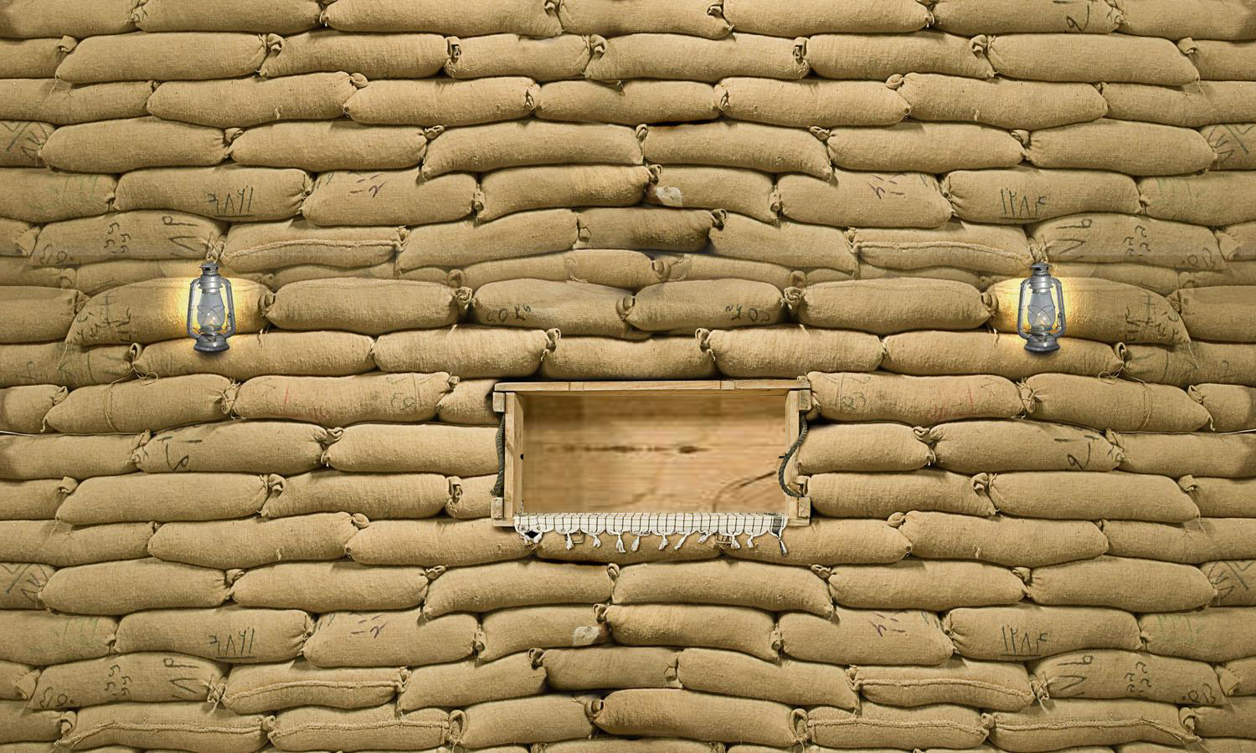

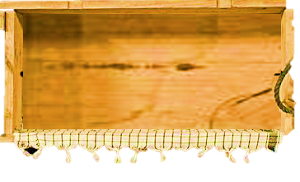


چرا جنگ ؟چرادفاع ؟
آداب راهیان نور
مناطق عملیاتی
راهیان نور
تهیه کنند گان
هجرت وجهاد

Slide 3
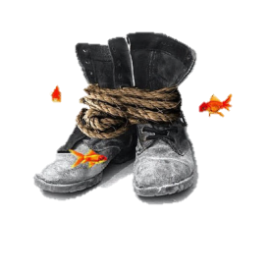
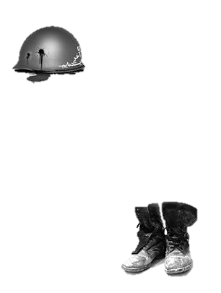
هجرت
هجرت به دو گونه است: هجرت صغری و هجرت کبری
هجرت صغری (کوچک:) انسان از محلی به محل دیگر برای انجام وظیفه دینی خویش کوچ
میکند.
هجرت کبری (بزرگ:) انسان از هرگونه پلیدی و گناه دوری میکند و به سمت خوبیها میرود.
جهاد نیز به دو گونه است: جهاد اصغر و جهاد اکبر
جهاد اصغر (کوچکتر:) انسان با دشمن بیرونی (مثل صدام) میجنگد تا پیروز شود.
جهاد اکبر (بزرگتر:) انسان با دشمن درون نبرد میکند تا به تقوی و رستگاری نزدیک شود.
اردوی راهیان نور هجرتی صغری است که میتواند ما را به هجرت کبری برساند. زیرا ما به زیارت
تربت پاک غیور مردانی می ٔ رویم که با هجرت و کوچ عاشقانه خویش، هم با دشمن درون مبارزه کردند
و هم با دشمنان بیرونی جنگیدند و به مفاهیم مقدسی چون شرف، ایمان، جهاد، غیرت، پایداری و ایثار معنا ببخشد
جهاد
بازگشت یه سنگر
هجرت وجهاد
صفحه ی بعد

Slide 4
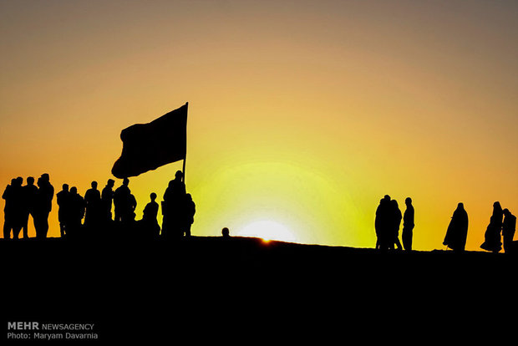
هجرت وجهاد
اردوی راهیان نور هجرتی صغری است که میتواند ما را به هجرت کبری برساند. زیرا ما به زیارت
تربت پاک غیور مردانی می ٔ رویم که با هجرت و کوچ عاشقانه خویش، هم با دشمن درون مبارزه کردند
و هم با دشمنان بیرونی جنگیدند و به مفاهیم مقدسی چون شرف، ایمان، جهاد، غیرت، پایداری و ایثار
معنا بخشیدند.
بازگشت یه سنگر
صفحه ی قبل

Slide 5
راهیان نور چیست ؟
تبیین آثار حضور همه اقشار مردم در جبه های حق علیه ٔ باطل و مشاهده آثار و فداکاریهای
رزمندگان اسلام بخشی از برنامه های اردوی راهیان نور است.
اکنون اردوهای راهیان نور به یکی از منابع عظیم تولید معنویت، بازشناسی هویت اسلامی ایرانی
و فرصتی برای خودسازی انقلابی نسل امروز تبدیل شده است. این اردوها پیوند ارزشی بین نسل
جوان دوران دفاع مقدس، با نسل جوان امروز را تحکیم میبخشد.
سالها از زمان جنگ تحمیلی صدام علیه ایران میگذرد. جنگی که فقط برای رزمندگان و مردمساکن در مناطق جنگی نبود. آن جنگ در زندگی همه مردم ایران تأثیر گذاشته بود. نبردی گسترده وهمه جانبه بود
جانبه بود
١ــ آشناشدن با بندگان برگزیدۀ خدا
٢ــ آشنا شدن با آرمانها و ارزشهای انقلاب اسلامی
٣ــ آشنایی نسل جوان با بخشی از تاریخ انقلاب اسلامی
٤ــ آشنایی با رشادتها و دلاوریهای رزمندگان اسلام در مقابله با دشمن
٥ــ دشمنشناسی و شناخت جنایات استکبار جهانی علیه ملت ایران
٦ــ تقویت روحیۀ جهادی و رشد معنویت
دستاورد های اردوی راهیان نور
بازگشت یه سنگر
راهیان نور

Slide 6
شاید تا به حال سوالاتی درباره چرا باید آرمان های جنگ را زنده گه داشت داشتید؟
همه جای دنیا این کار رو می کنن؛ برای ساختن و حفظ هویتشون، برای یاد آوری حقایق نسلی که از هیچی خبر نداره، برای اینکه به نسل جدید بگن، صدها هزار نفر برای حفظ وطن و ناموسشون از جونشون گذشتن و حالا تو وارث اون نسلی! در همه ملیت ها و تمدن ها اون حماسه ها ، در واقع روزهای حماسی و موندگاری هست که جزئی از هویت ملی اونا به حساب می یاد و پاس داشت اون حماسه ها، در واقع نگه داری از مؤلفه های کلیدی یه تمدن و فرهنگه! شخصیت و غرور ملی یه سرزمین، به حماسه های اون سرزمینه ویاد آوری این حماسه ها برای آینده کشور ضروریه!
شاید خیلیاتون بگید خاطرات جنگ چه فایده ای داره؟
باید بگم این برای ما مایه افتخار ومباهاته که هشت سال با اقتدار و قدرت، ودر مقابل استکبار ومتجاوزان ایستادگی کردیم واجازه ندادیم حتی یک وجب از خاک عزیز کشورمون به دست دشمنا بیفته. به نظر تو نباید خاطره این افتخار رو زنده نگه داشت! نباید خاطره این همه ایثار و فداکاری رو زنده نگه داشت! یادت باشهاگر ایثار و گذشت اون جونمردا نبود
اگر ایستادگی جوونای این مرز و بوم نبود اگر از خود گذشتگی شهدا نبود
اگر گرامیداشت این ایام شریف و غرور انگیز نبود، مطمئن باش دشمنای قسم خورده کشورمون و در رأس اونا، امریکای جنایتکار، به خودش اجازه می دادن مثل صدام، یه بار دیگه به کشورمون حمله کنن،
بازگشت یه سنگر
چرا جنگ ؟چرادفاع
صفحه ی بعد

Slide 7
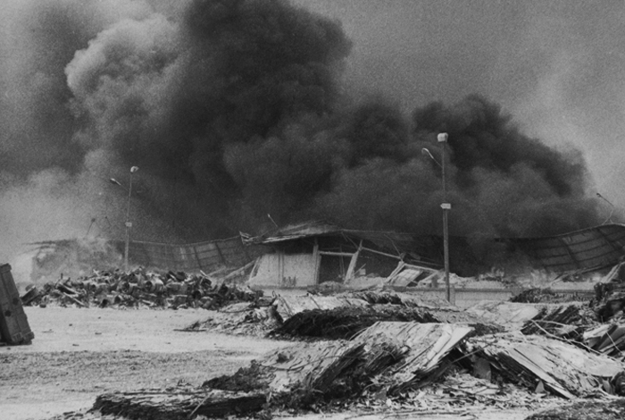
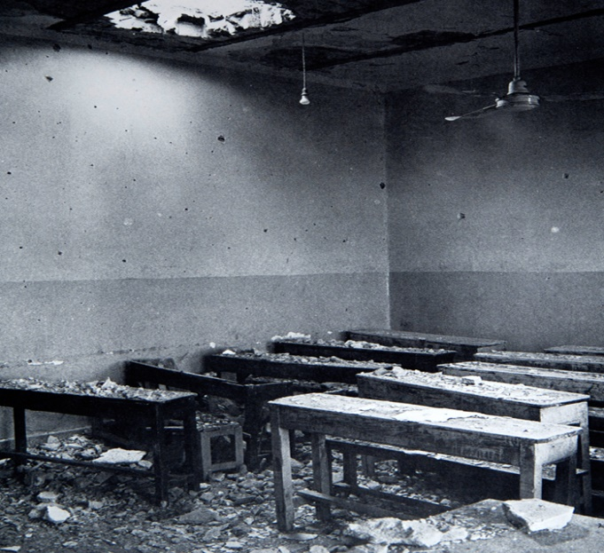
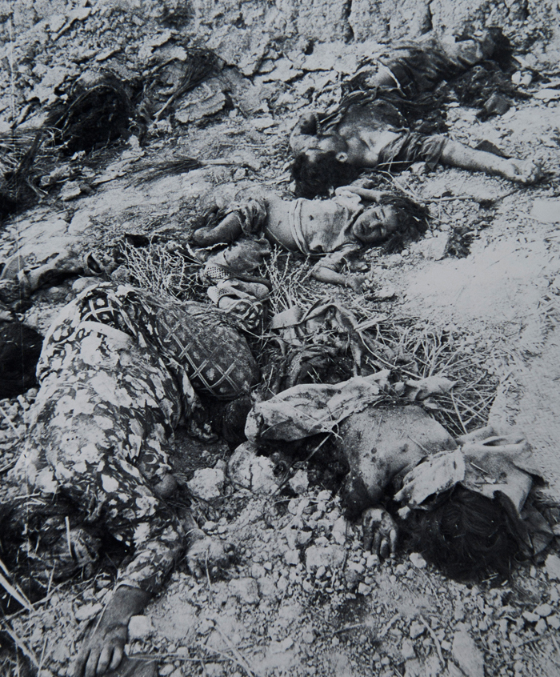
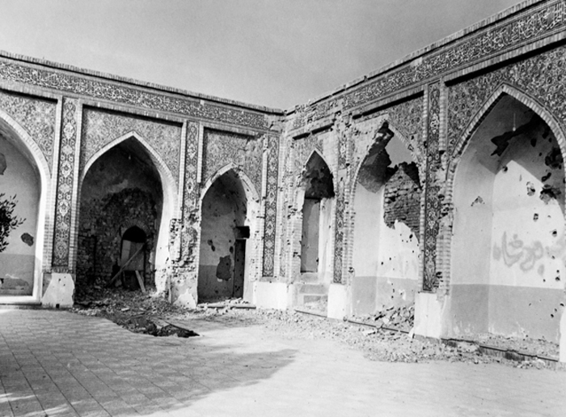
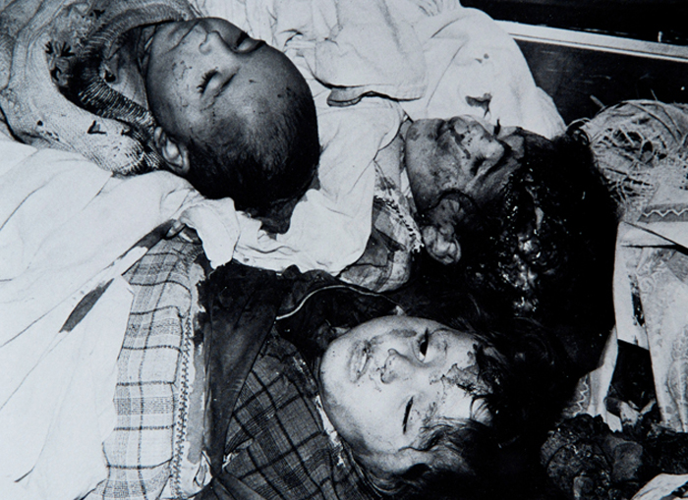
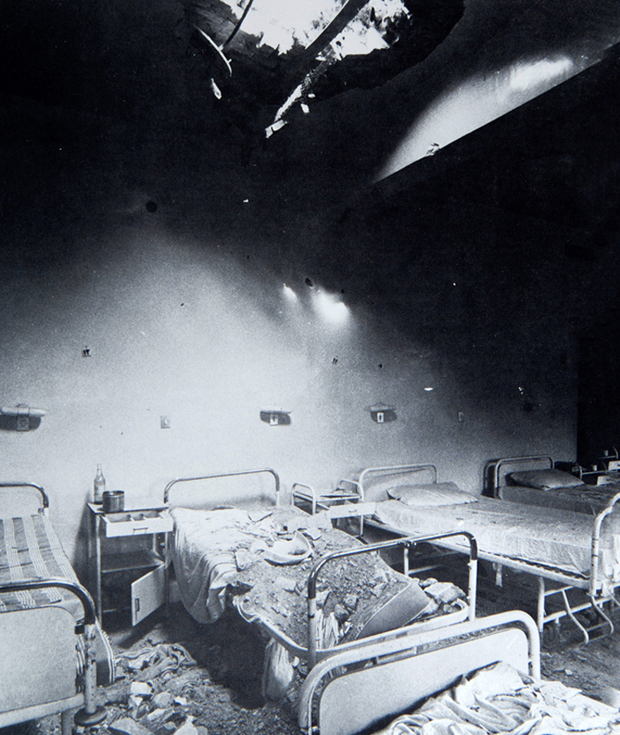
واقا این دفاع ارزشو داشت ؟
توجه کن که فقط بحث دفاع وآثار جنگ وخود کفایی وامثال اینها نیست... بحث خرمشهری بود که شده بود مُحَمره، بحث اهوازی بود که داشت می شد الاحواز، بحث چکمه های ناپاکی بود که خاک این کشور رو آلوده کرده بود، بحث ناموس و آبرو بود، بحث مردم بی خبری بود که مشغول زندگیشون بودن که ناگهان هجوم آوار رو روی زندگی و خونه وکاشانه شون دیدن. این داستان غم انگیز، خیلی فراتر از دفاع و خود کفایی و این جور چیزاست.
.
بازگشت یه سنگر
صفحه ی قبل

Slide 8
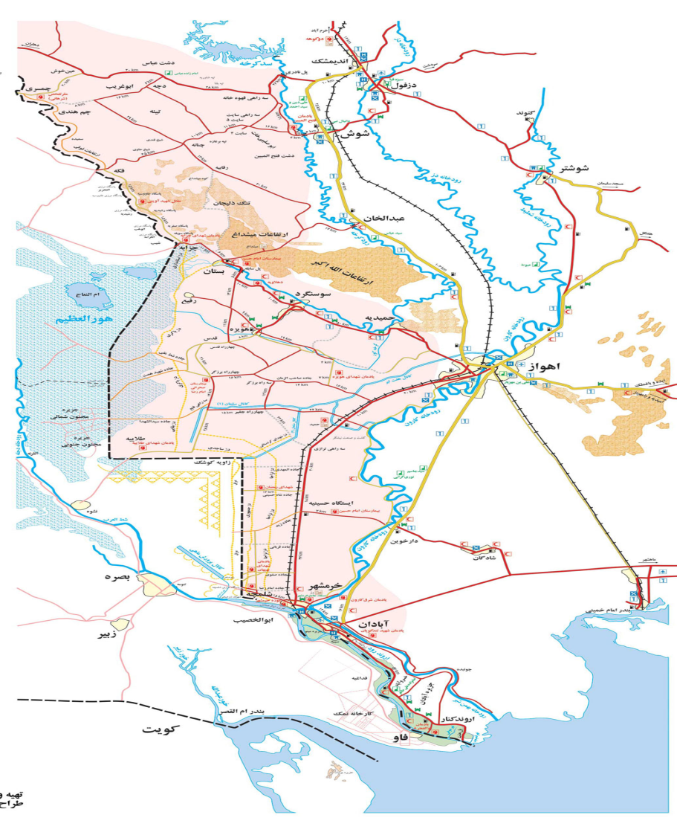

خرمشهر
خرمشهر از اولین مناطقی است که مورد حمله ارتش بعثی قرار گرفت. جوانان مقاوم سرزمین ما از جمله محمد جهانآرا (فرمانده شهید سپاه پاسداران خرمشهر) 3٤روز در مقابل ا رتش مجهز دشمن ایستادگی کردند. صدام در طول 578روز اشغال این شهر، آن را به عنوان الگویپیروزی خود در جنگ مطرح میکرد، اما در عملیات بیت المقدس این شهر آزاد شد و بار دیگر پرچم
مقدس کشورمان بر گلدسته های مسجد جامع خرمشهر به اهتزاز درآمد. امام خمینی در این باره
فرمودند: « »
مسجد جامع، موزهٔ جنگ و گلزار شهدای خرمشهر از اماکن بازدیدی راهیان نور در این شهر است
بازگشت یه سنگر
مناطق عملیاتی
صفحه ی بعد

Slide 9
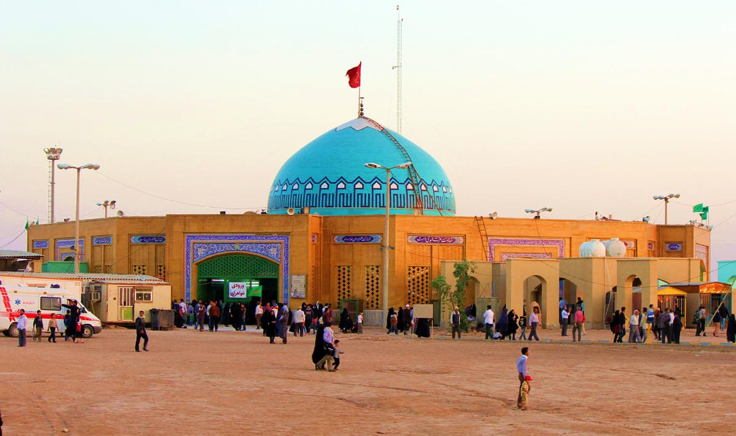
مناطق عملیاتی
شلمچه: منطقهای مرزی در غرب خرمشهر و نزدیک ٔ ترین نقطه مرزی به شهر بصره در عراق است.
شلمچه یکی از مهمترین مناطق عملیاتی در طول هشت سال دفاع مقدس است که عملیاتهای بیتالمقدس،
رمضان، کربلای 8 ،5 ،٤و بیتالمقدس 7در این محور صورت گرفته است. عملیات کربلای 5ازسختترین عملیاتهای دفاع مقدس است که طی آن مردان بزرگی چون شهیدان حسین خرازی، یدا ّلله کلهر، اسماعیل دقایقی و حجتالاسلام عبدالله میثمی و … از این منطقه آسمانی شدند.در یادمان زیبای این محور که توسط آستان قدس رضوی احداث شده 8شهید گلگون کفن شده است
بازگشت یه سنگر
صفحه ی قبل
صفحه ی قبل
صفحه ی بعد

Slide 10
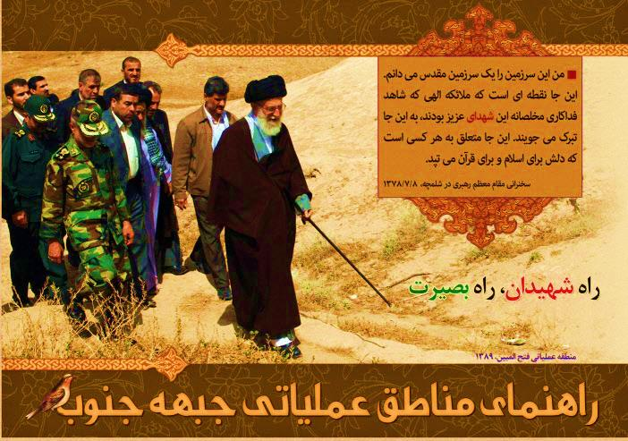
بازگشت یه سنگر
صفحه ی قبل
صفحه ی بعد

Slide 11
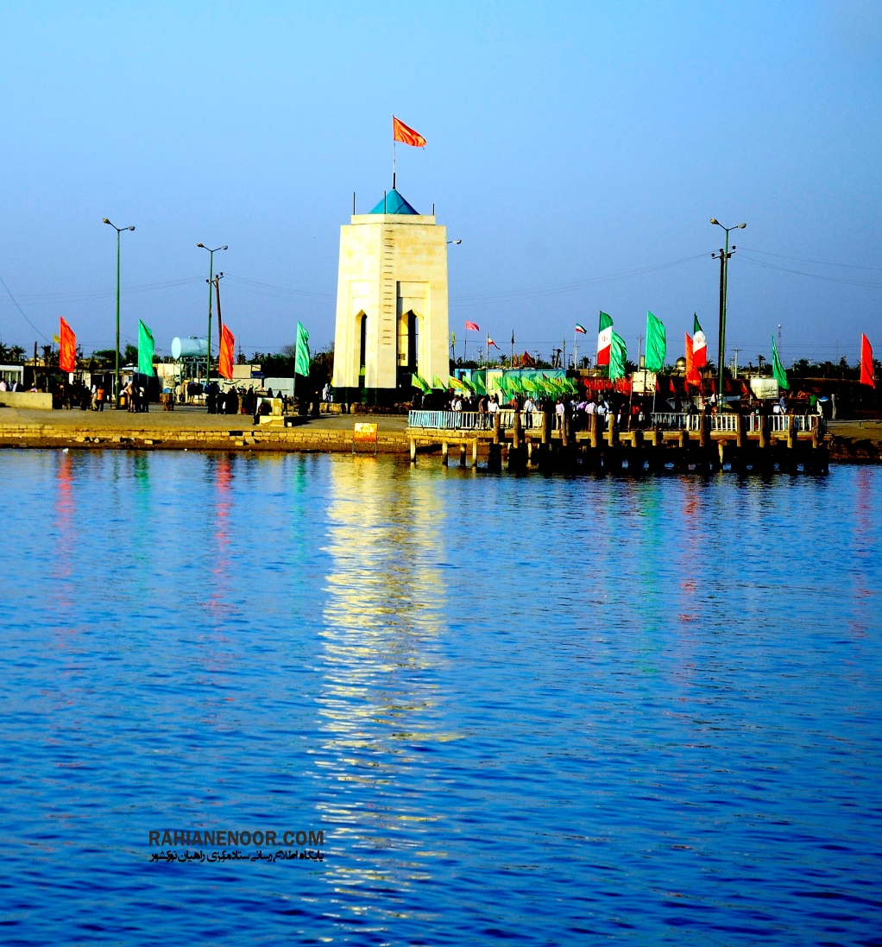
مناطق عملیاتی
ارونـد: یکـی از بـزرگتـرین رودخـانـه هـای جهـان است کـه از بههم پیوستن دجله و فرات در عراق و اتصال رود کارون در خرمشهر به آن تشکیل میشود. یکی از بزرگترین آرزوهای
صدام تسلط کامل بر این آبراه مهم و
حیاتی بود. در طول دفاع مقدس علاوهبر جنگ همیشگی در این منطقه حساس، عملیات والفجر 8 در این محور انجام شد که طی آن رزمندگان عزیز ما با عبور ز اروند، در یک جنگ تمامعیار به منظور تنبیه متجاوزان وارد خاک عراق
شدند و شهر فاو عراق را تصرف کردند.نام اروند با نام غواص ٔ های رزمنده ما عجین شده و مظلومانهترین شهادت ها،شهادت غواصها در آبهای اروند بود؛زیرا دفاع در آب بسیار سخت است.
بنای یادبود شهدای عملیات والفجر 8روبهروی شهر فاو، هشت شهید گمنام را در خود جای
بازگشت یه سنگر
صفحه ی قبل
صفحه ی بعد

Slide 12
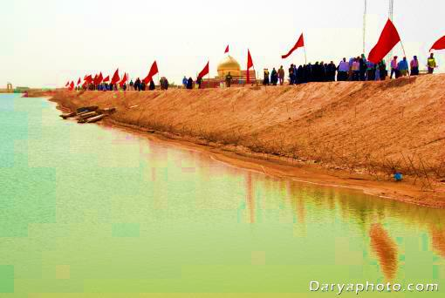
مناطق عملیاتی
طلائیه: این منطقه در جنوب غربی دشت آزادگان و روبه ٔ روی جزایر مجنون قرار دارد. منطقه طلائیه از روزهای اول جنگ مورد تاخت و تاز متجاوزان بعثی عراق قرار گرفت. سه راه شهادت به دلیل فرود بیش از ٔ 800هزار گلوله توپ، خمپاره، بمب و تانک دشمن بر سر فرزندان ایران توسط رزمندگان نامگذاری شد. عملیات خیبر و بدر در این محور عملیاتی متجاوزان را با شکست سختی مواجه کرد. این منطقه شاهد شهادت مردان بزرگی چون شهیدان محمدابراهیم همت و حمید باکری است
بازگشت یه سنگر
صفحه ی قبل
صفحه ی بعد

Slide 13
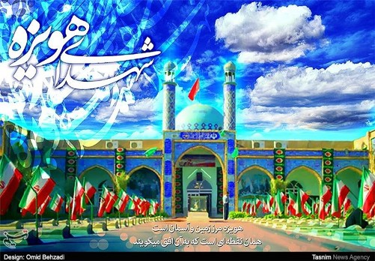
مناطق عملیاتی
هویزه: این شهر در شمال غربی خوزستان و جنوب غربی سوسنگرد قرار دارد. در زمان اشغال این شهر در اوایل جنگ (مهرماه 1359مقاومت دانش آموز شهیده سهام خیام، دختر نوجوان اهل هویزه در برابر بعثیها باعث خروش مردم شهر و ایستادگی آنها در برابر دشمن شد. در همان زمان عدهای از دانشجویان پیرو خط امام به فرماندهی شهید سید حسین علمالهدی در کنار مردم این شهر حماسه مقاومت را معنی بخشیدند هویزه که کاملاً به دست متجاوزان تخریب شده بود، در هجدهم اردیبهشت سال 13٦1طی
عملیات بیت المقدس آزاد شد
بازگشت یه سنگر
صفحه ی قبل
صفحه ی بعد

Slide 14
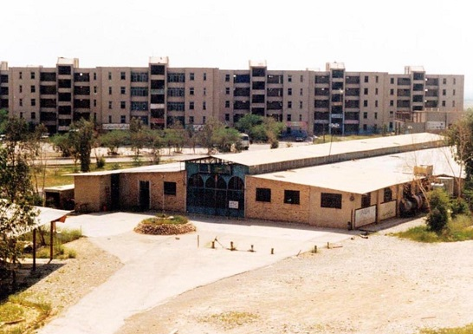
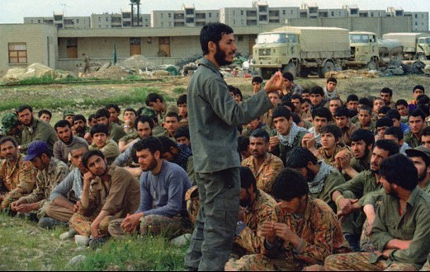
مناطق عملیاتی
دوکوهه: پادگانی در چهارکیلومتری شمال غربی شهر اندیمشک است. از بهمن ماه سال 1360مقر اصلی تیپ (سپس لشکر)27محمدرسولاللّه شد که فرمانـدهی آن با جـاویـدالاثر حاج احمد متوسلیان بود. همچنین لشکر 10سیدالشهدا (ع) در همین پادگان تشکیل و راهاندازی شد. از حسینیه معروف دوکوهه هنوز بوی عطر یاران امام حسین (ع) به مشام میرسد. صدای شهیدهمت و مردانی آسمانی همچون متوسلیان، شهبازی، چراغی، کریمی، دستواره، موحد دانش و بسیاری دیگر که در این پادگان میزیستهاند، انسان را به سوی خویش میخواند. در طرفین حسینیه چهار شهید گمنام آرمیدهاند که زیارتگاه زائران سرزمین نور میباشند. برخی دیگر از یادمان ٔ های منطقه جنوب عبارت ّ اند از: دهلاویه، فکه، سوسنگرد، بستان، عین خوش، دشت آزادگان، کرخه، آبادان، دزفول و
بازگشت یه سنگر
صفحه ی قبل
صفحه ی بعد

Slide 15
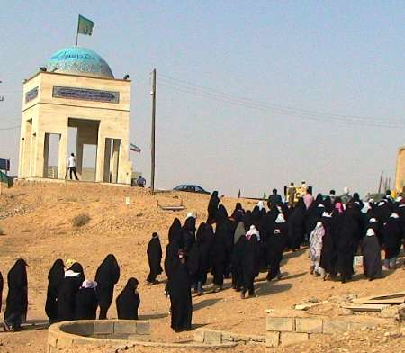
مناطق عملیاتی غرب
مهران: این شهر از توابع استان ایلام در 100کیلومتری جنوب غربی شهر ایلام است که باعراق هممرز میباشد. قبل از آغاز رسمی جنگ، مهران به علت موقعیت خاص و ممتازش، بارها موردطمع و تجاوز بعثیها قرار گرفته بود. استقرار در ارتفاعات کله قندی در شمال مهران ٔ به دلیل احاطه کامل بر منطقه اهمیت فراوان داشت، لذا متجاوزان در طول دفاع مقدس، مهران را چهار بار به اشغال خود درآوردند که در هر بار با ٔ عملیات قهرمانانه رزمندگان جانبرکف ما از چنگال آنان رهاسازی شد.
بازگشت یه سنگر
صفحه ی قبل
صفحه ی بعد

Slide 16
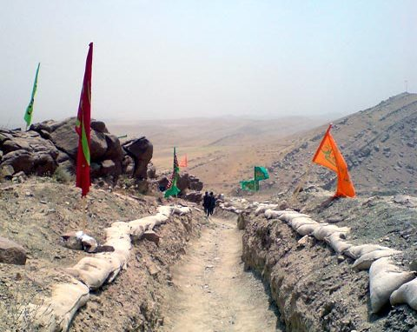
مناطق عملیاتی غرب
گیلان غرب: این شهرستان از توابع استان کرمانشاه (در جنوب استان) است و در روزهای اول جنگ تحمیلی مثل بسیاری از مناطق عملیاتی مورد تاخت ٔ و تاز وحشیانه بعثیها قرار گرفت اما مردم قهرمان آن به ارتفاعات شهر پناه بردند و با آب و غذای اندک و سلاح های قدیمی نه تنها مقاومت کردند، بلکه بعثی ها را فراری دادند و تا پایان جنگ حسرت اشغال گیلان غرب بر دل صدامیان ماند. گیلان غرب؛ در طول جنگ 8٤بار بمباران هوایی ٔ شد که درنتیجه آن 1٤7شهید و 71٦مجروح تقدیم انقلاب کرد؛ اما مردم این شهر علیرغم این حملات به زندگی عادی خود ادامه دادند و تسلیم نشدند
بازگشت یه سنگر
صفحه ی قبل
صفحه ی بعد

Slide 17
مناطق عملیاتی غرب
بانه: در استان کردستان، واقع در مرز غربیٔ ایران و در فاصله 270کیلومتری سنندج (مرکز استان) قرار دارد. این شهر در دو دوره جنگ را تجربه کرده است: دراوایل پیروزی انقلاب اسلامی به دست ضد انقلاب افتاد و اوضاع نابسامانی داشت. در همان زمان شهید صیاد شیرازی نقش مؤثری در آزادسازی بانه از چنگال ضدانقلاب وابسته به بیگانگان داشت.همچنین در طول دفاع مقدس شهیدان فراوانی تقدیم اسلام کرد. در میان روزهای سخت بانه، 15خرداد سال 13٦روز دیگری است. در آن روز مردم برای راهپیمایی پانزدهم خرداد به خیابانها آمده بودند که توسط هواپیماهای عراقی بم باران شدند
مرصاد
نام عملیات مرص ٔ اد و تنگه چهارزبر از سال 13٦7 تنگۀ چهارزبعد از پذیرش قطعنامه 598و پایان جنگ بر سر زبانها افتاد. منافقین وطنفروش که در عراق مستقربودند، با حمایت کامل صدام و اربابانشان قصد داشتند تهران را در پنج روز فتح کنند. لذا از مرزهای غربی وارد کشور شدند و به علت اینکه نیروهای نظامی ما پس از پذیرش قطعنامه منطقه را ترک کرده بودند، توانستند تا اسلام آباد غرب پیش بیایند. آنان در مسیر راه از هیچ جنایتی کوتاهی نکردند و علاوهبر کشتار مردم عادی و بی سلاح، در بیمارستان اسلام ٔ آباد تمام نیروهای رزمنده مجروح و بستری 38 را به شهادت رساندند. در این تنگه سپاه اسلام با نقشآفرینی شهید صیاد شیرازی بر منافقین کوردل تاختنبد و با به هلاکترساندن بیش از 1500نفر از آنان و زخم ی کردن د
بازگشت یه سنگر
صفحه ی قبل
صفحه ی بعد

Slide 18
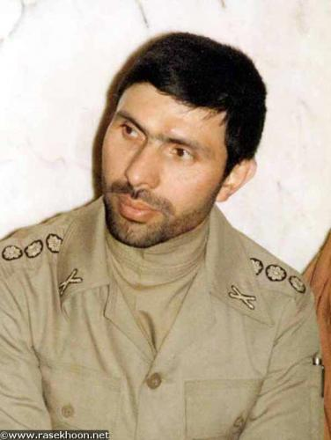
مناطق عملیاتی غرب
بیش از 1000نفر دیگر، بازماندههای خائن منافق را به سمت خاک عراق فراری دادند. منافقین سالها بعد (سال )1378با تروری ناجوانمردانه عقدهگشایی کردند و در لباس مأمورشهرداری امیر سپهبد علی صیاد شیرازی را به آرزوی دیرینهاش که شهادت در راه خدا بود، رساندند برخی دیگر از یـادمان ٔ های منطقه غرب عبـارتاند از: سومـار، پـادگان ابوذر، قصر شیرین،سرپلذهاب، پاوه و
بازگشت یه سنگر
صفحه ی قبل
صفحه ی بعد

Slide 19

آداب راهیان نور
آداب و مراقبتهای لازم در اردوی راهیان نور: به منظور بهرهبرداری مطلوب از اردوی راهیان نور، رعایت موارد زیر توصیه میشود.
١ــ آداب سفر و زیارت: قرائت دعا، خداحافظی و اذن از والدین و عزیزان، دادن صدقه،
مطالعه دربارهٔ مسیر راه و شهرها و استانهایی که به آن سفر میکنیم. داشتن اخلاق خوش در ایام سفر،رعایت بهداشت و نظافت و …
٢ــ نماز اول وقت: پیامبر (ص) فرمودند: اولین چیزی که برای ٔ بنده خدا محاسبه میشود،نماز است.
٣ــ مرور و دقت در آثار، وصیتنامهها و خاطرات شهیدان و رزمندگان اسلام
٤ــ حضور با وضو در مزار شهدا و قتلگاه آنان: به منظور ادای احترام به شهدا برخی از
زائران به مصداق آیه 12سورهٔ طه که میفرماید: «فاخلع نعلیک انک بالواد المقدس طُوی»2کفشها و جوراب خویش را درمیآورند و پابرهنه طی طریق میکنند.
ــ خاطرهنگاری: خاطرهنویسی و تصویر برداری از این اماکن مقدس برای فراموش نشدن
بازگشت یه سنگر
صفحه ی قبل
صفحه ی بعد

Slide 20
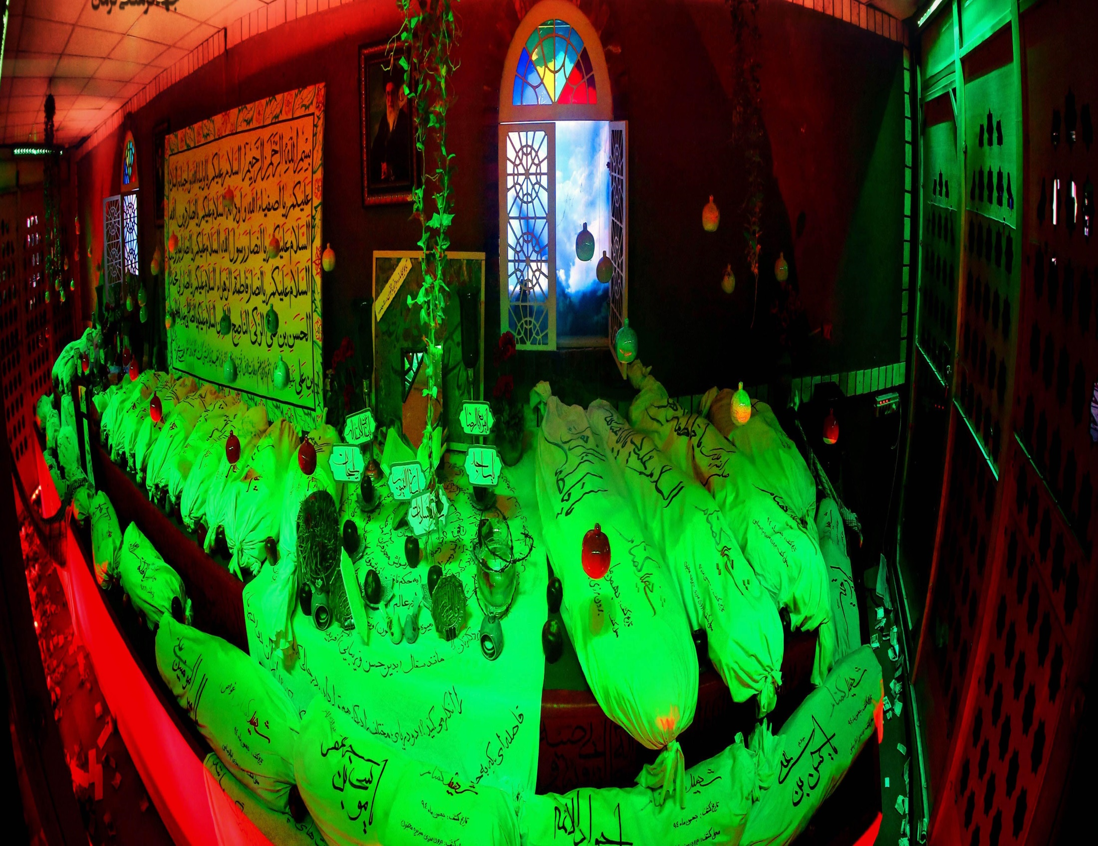
تهیه کننده:
بازگشت یه سنگر
شاد روح شهدا صلوات

